Slide 1





ОПЫТ ОРГАНИЗАЦИОННОГО И МЕТОДИЧЕСКОГО СОПРОВОЖДЕНИЯ ОБЩЕОБРАЗОВАТЕЛЬНЫХ ОРГАНИЗАЦИЙ ОРЕНБУРГСКОЙ ОБЛАСТИ ПО ПЕРЕХОДУ НА ОБНОВЛЕННЫЕ ФГОС И ПРИВЕДЕНИЮ ОСНОВНЫХ ОБРАЗОВАТЕЛЬНЫХ ПРОГРАММ В СООТВЕТСТВИЕ С ФООП

Slide 2
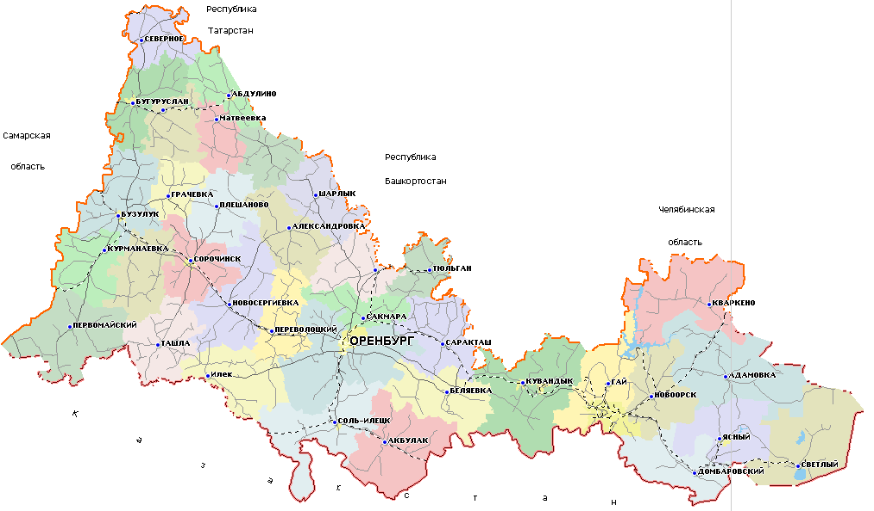
СОЦИАЛЬНО-ЭКОНОМИЧЕСКИЕ УСЛОВИЯ РЕГИОНА
Площадь субъекта составляет 123 702 км². Область расположена на стыке двух частей света – Европы и Азии. Протяжённость области с запада на восток – 760 км, с севера на юг – 445 км. Общая протяжённость границ – 3700 км.
Численность населения – 1 942 915 чел. Плотность населения – 15,71 чел./км2. Городское население – 61,07 %. Более 770 тысяч человек (39,3%) проживают в сельской местности.
В рамках муниципального устройства образованы 489 муниципальных образований: 13 городских округов, 29 муниципальных районов (447 сельских поселений).
Пономаревский район
Бузулукский район
Тоцкое
Медногорск
Новотроицк
Субъект занимает 4 место в списке нефтедобывающих регионов России. Доля добычи в стране – 4,5 %. Топливная промышленность является ведущей отраслью промышленности. Около 30 % промышленной продукции области приходится на металлургию. Предприятия чёрной и цветной металлургии являются градообразующими.

Slide 3
Система образования Оренбургской области
Дошкольное образование
918 организаций
Общее образование
836 организаций
238, 9 тыс. обучающихся
Профессиональное образование (СПО)
56 организаций, из них 31 организация, подведомственная министерству образования
52,0 тыс. человек
Высшее образование
8 вузов (5 государственных, 3 негосударственных)
110,2 тыс. детей
44,0 тыс. студентов
Дополнительное образование
169 организаций, из них 99 организаций в ведении министерства образования
263,0 тыс. человек

Slide 4
Модель научно-методического сопровождения педагогических работников и управленческих кадров Оренбургской области
Министерство образования Оренбургской области
Региональный научно-методический совет
ГБУ РЦРО |  | ГБПОУ Педколледж г. Оренбурга ЦНППМ |  |  | ФГБОУ ВО «ОГПУ» |  |  | ООДТДМ Региональный модельный центр
Муниципальная методическая служба
Муниципальные методические объединения | Муниципальные опорные центры |  |  | Муниципальные координаторы по реализации проектов |  | Муниципальные стажировочные площадки |  |  | Муниципальные центры
Образовательные организации
Методический (научно-методический) совет |  |  | Методические объединения Профессиональные объединения |  |  |  | Служба наставничества
4

Slide 5
Этапы работы по переходу общеобразовательных организаций на обновленные ФГОС
Подготовительный этап
Основной этап
01
02
Рефлексивный этап
Мониторинг
03
04

Slide 6
Координационные совещания
Формирование рабочих групп
01
Подготовительный этап
(с июня 2021 года)
Дорожная карта
Межмуниципальные методические центры - ММЦ
Предметные ассоциации учителей

Slide 7

Рабочая группа 1
(муниципальные координаторы,
заместители руководителей)
Рабочая группа 2
(председатели и члены Ассоциации учителей-предметников, ГМО,РМО, учителя, участвующие в апробации)
02
Основной этап
(с августа 2021 года)
Рабочая группа 4
(педагоги-психологи, логопеды, дефектологи, социальные педагоги)
Программа коррекционной работы
Рабочая группа 3
(заместители директоров)
Рабочая программа воспитания

Slide 8
Циклограмма работы групп
Техническое задание
Проект разделов
Работа в группах
(обсуждение,
принцип «Было/Стало»,
сравнение)
Презентация, обсуждение,
риски

Slide 9
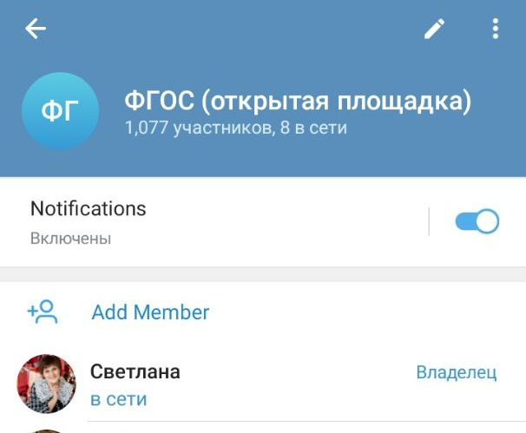
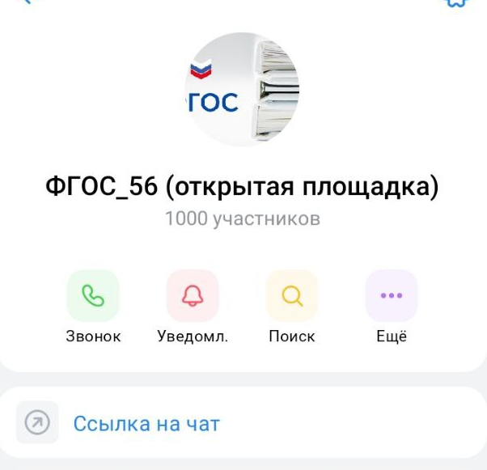
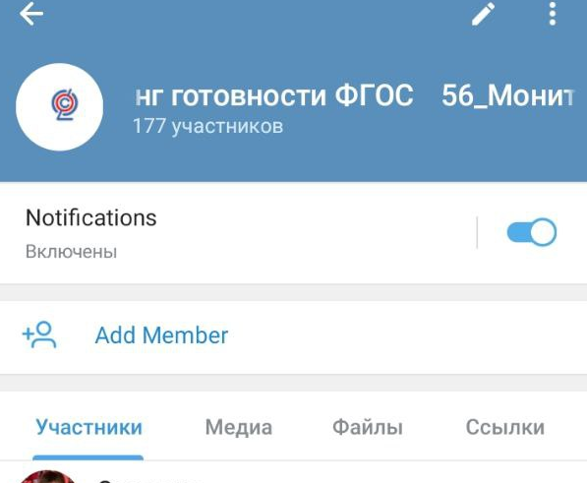
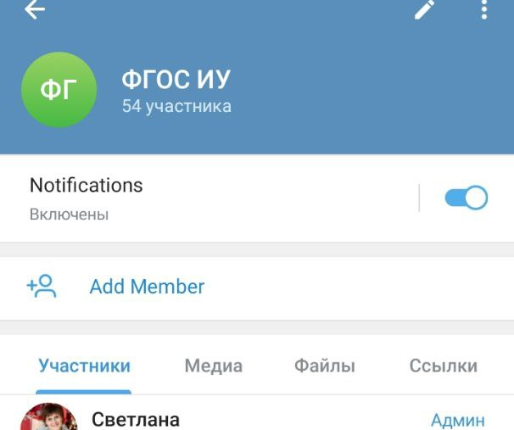
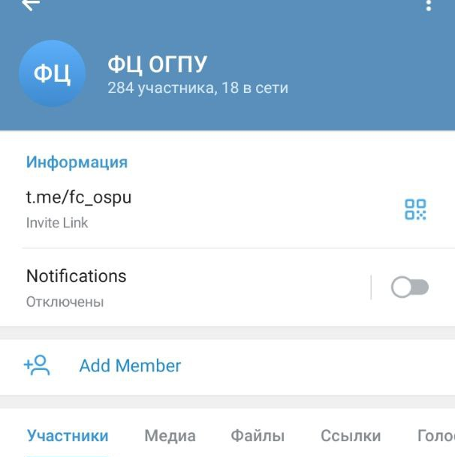
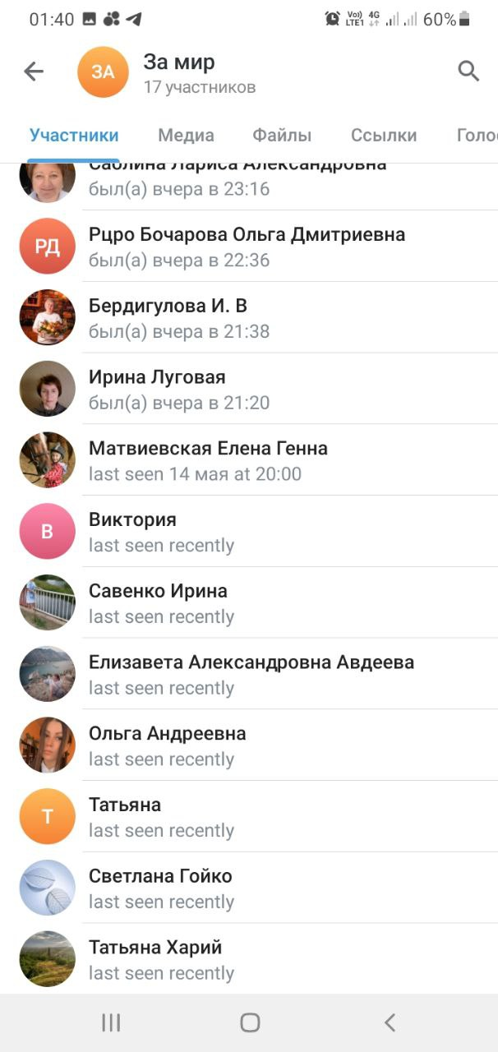
Еженедельно по средам
Еженедельно по вторникам
Еженедельно по четвергам

Slide 10
Региональный центр развития образования
Межмуниципальные методические центры
Региональные наставнические центры
Региональные ассоциации учителей- предметников
Региональная ассоциация молодых учителей

Slide 11
Форма соотнесения планируемых результатов рабочих программ учебных предметов
Текст
Планируемые результаты | В каком классе должен быть достигнут по ФГОС-3 | В каком классе должен быть достигнут по ФГОС-2 в ООП вашей ОО | Возможные варианты добавления (как, когда) (при выявлении разницы)
ВЫВОД:

Slide 12
Форма соотнесения содержания
рабочих программ учебных предметов
Тема | Класс изучения по ФГОС-3 | Класс изучения по ФГОС-2 в ООП вашей ОО | Возможные варианты изучения (при выявлении разницы)
ВЫВОД:

Slide 13
Заседание координационного
Совета
2р/мес.
Работа
открытой площадки ФГОС
(Telegram/Сферум)
Проведение АКЦИЙ
Работа с подшефной территорией
ЛНР
Участие в апробации
30% учителей региона

Slide 14
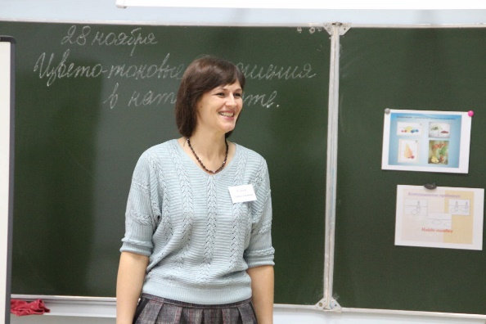
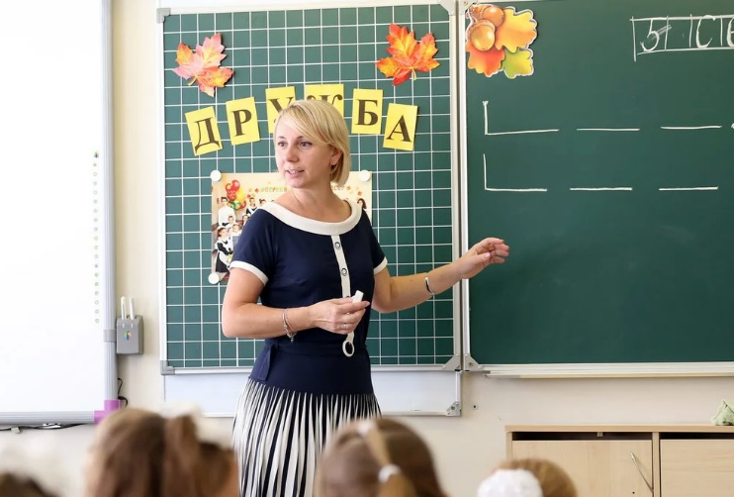
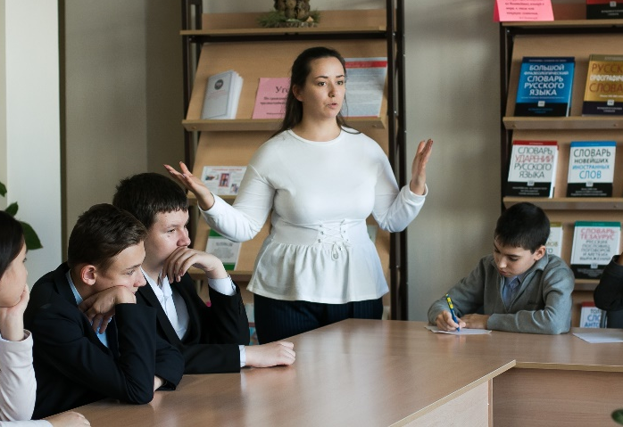
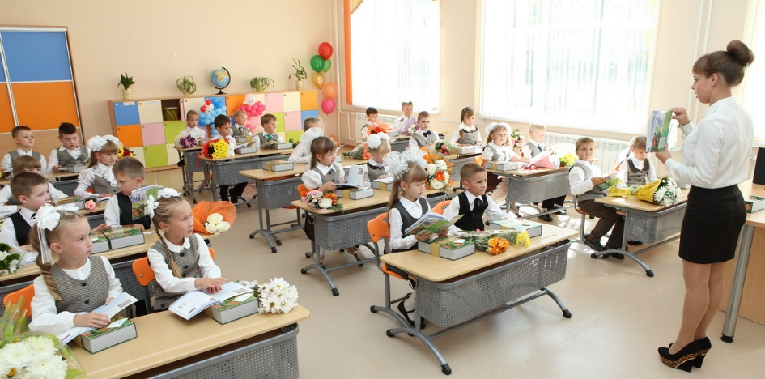
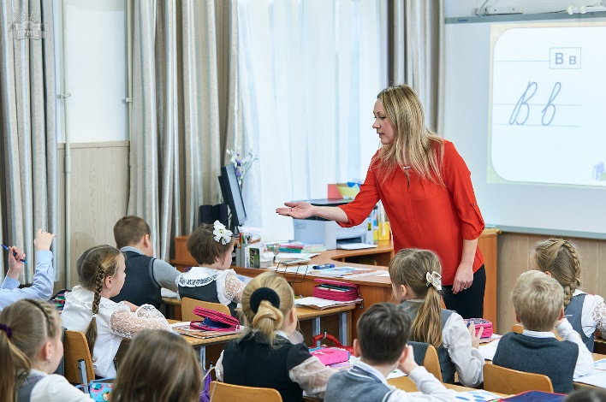
Апробация рабочих программ
30 % педагогов - участников

Slide 15
Заседания предметных ассоциаций учителей
Математика
Русский язык
Литература
Биология
География
Физика
Иностранный язык
История
Обществознание
Информатика
Технология
Химия
ОБЖ

Slide 16
ПРИМЕР!!!!
Домашнее задание
МО учителей каждой ОО провести детальный сравнительный анализ содержания РП ООП и РП ФГОС-3.
Пути решения вопросов, обозначенных сегодня
Ждем инициативы в участии 23.03.2022.
Направить имеющиеся вопросы
svkr@mail.orb.ru
sv.krupina2011@yandex.ru
+79033662717

Slide 17
Заседания предметных ассоциаций учителей
Установлено:
Предмет |  | Пути решения
Математика | 25+34+13 | ???
Русский язык | 15
География | Рекомендация
Обществознание | 18
История | Рекомендация

Slide 18
Заседания предметных ассоциаций учителей
Установлено:
Предмет |  | Пути решения
Математика | 25+34+13 | - Увеличение количества часов в УП в одном из классов. - Ведение ЭК за счет части, формируемой участниками образовательных отношений. - Внеурочная деятельность (!!!форма, отличная от урочной)
Русский язык | 15
География | Рекомендация
Обществознание | 18
История | Рекомендация

Slide 19
Областная учительская конференция,
Коллегия
1
Итоги работы групп
2
Практикум, чек-листы
03
Рефлексивный этап
(с марта 2022 года)
Принятие решения
3
За
4
Против
5
Проведение мероприятий для родительской общественности
Работа с родителями
6
Освещение в СМИ
7
Работа по секциям
Августовское совещание
Доработка и утверждение ООП
8

Slide 20
Основные образовательные программы, рабочие программы
04
Локальные нормативные акты
Мониторинг
Формирование учебных планов
Кадры
Учебники
План-график, Дорожная карта
Заявления родителей (законных представителей)

Slide 21

Лето 2022 года
Около 12000 учителей Оренбуржья прошли повышение квалификации в соответствии с требованиями обновленных ФГОС НОО и ООО
Разработана нормативно-правовая база
Разработана дорожная карта по переходу на реализацию обновленных ФГОС НОО и ООО
Сформирована рабочая группа
Проведены региональные семинары в соответствии с дорожной картой
Прошли обучение руководители и методисты ГБУ РЦРО на платформе Академия Минпросвещения России
Педагоги участвовали в апробации примерных рабочих программ
836 общеобразовательных организаций приняли участие в мониторинге готовности ФГОС
100% учителей прошли соответствующую подготовку по работе в условиях обновленных ФГОС

Slide 22
Результаты диагностики по математике. Декомпозиция до уровня обучающихся

Slide 23
ФООП
05
ФЕДЕРАЛЬНЫЕ ОСНОВНЫЕ
ОБЩЕОБРАЗОВАТЕЛЬНЫЕ
ПРОГРАММЫ
ФАОП
ФОП
НОО
ООО
СОО
ДО

Slide 24
ФООП
Организована работа ММЦ, МО, предметных ассоциаций учителей
План-график
Работа с КОНСТРУКТОРАМИ рабочих программ, учебных планов
Координационный совет
Работа открытых площадок через VK Мессенджер
Повышение квалификации
Мониторинг

Slide 25
Светлана Владимировна Крупина,
начальник отдела контроля качества образования
Управления контроля и надзора, лицензирования и
аккредитации образовательных организаций
министерства образования Оренбургской области
E-mail: svkr@mail.orb.ru,
тел.: 8(3532) 500-895 (доб. 779)
Спасибо за внимание!

